Slide 1



Proyecto Final
Sinergia Global &
CulinaryCrossRoads
Edith Cuellar | Leandro Ibarra | Matias Baez | Nicolás Ibarra | Tinmar Andrade

Slide 2
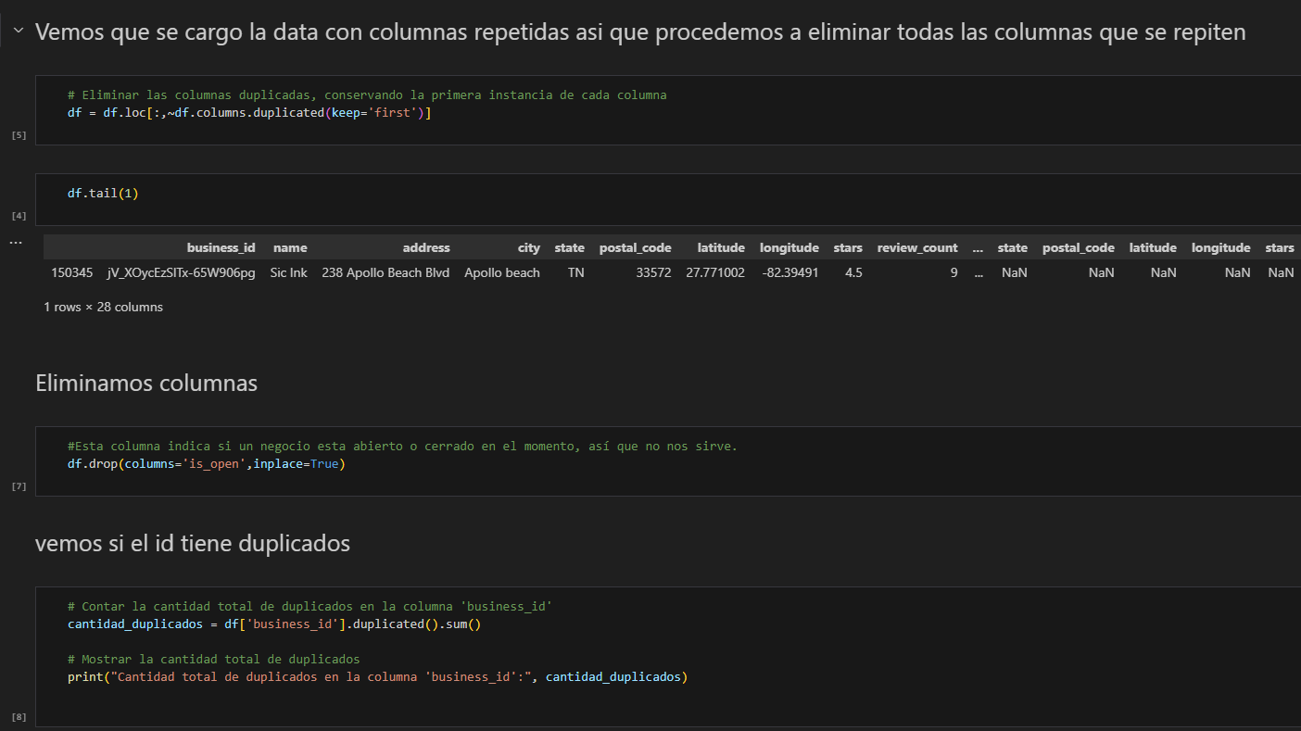
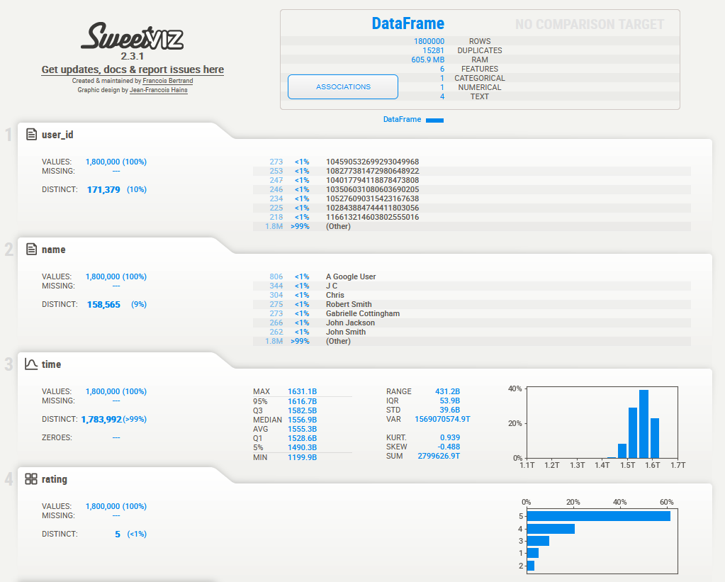
EDA preliminar
Para un correcto análisis preliminar de los datos, llevamos a cabo, de manera independiente, un análisis de las fuentes de datos de ambas plataformas.

Slide 3
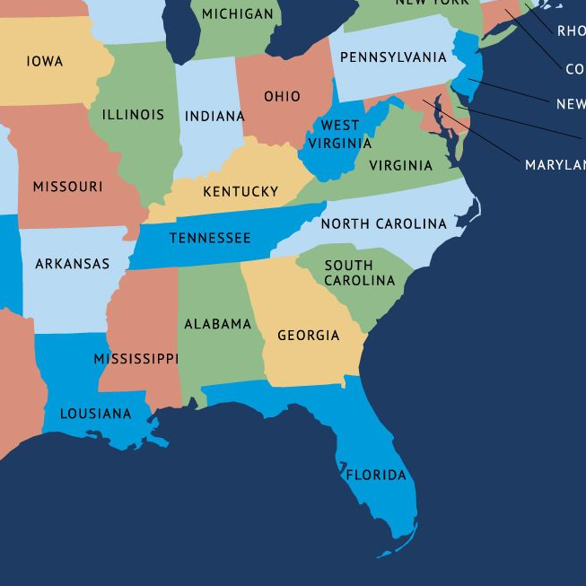
Análisis y ETL
Para obtener resultados de alta calidad, procedimos con el análisis de la población de Estados Unidos para identificar el estado más propicio para realizar inversiones. Tras evaluación, se seleccionó Florida, el cual se encuentra en proximidad a Indiana. Este estado destaca por su elevada densidad de población, una economía sólida y un sector turístico robusto.

Slide 4
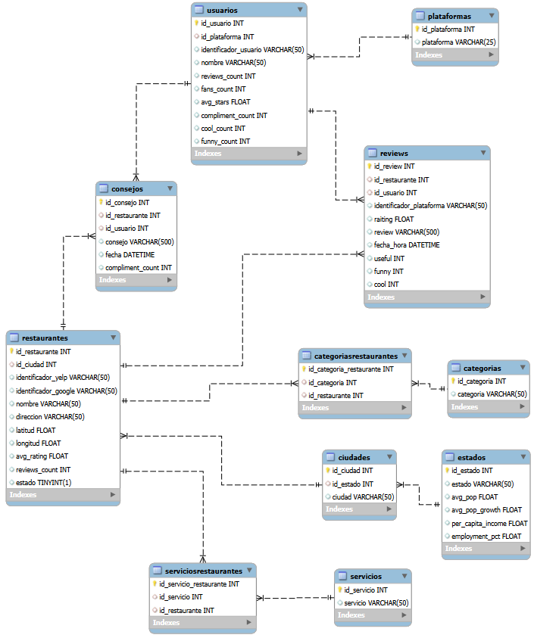
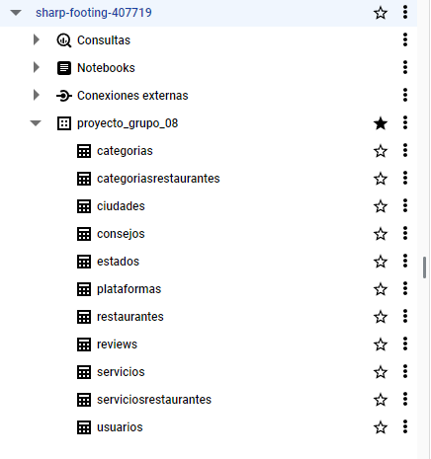
DER
En esta oportunidad elegimos un modelo de diagrama llamado StarFlake

Slide 5
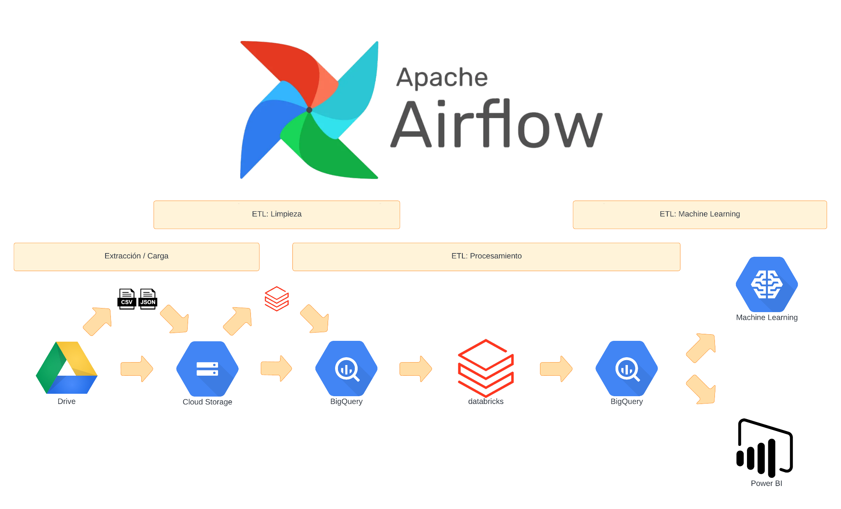
Estructura de datos implementada

Slide 6
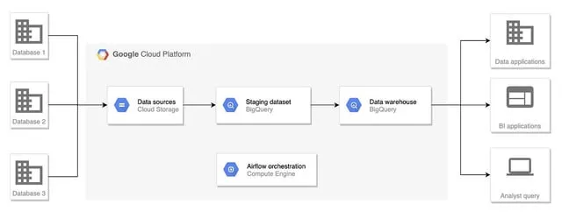
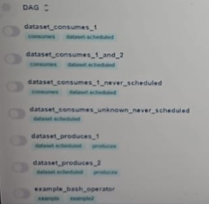

DAGs

Slide 7
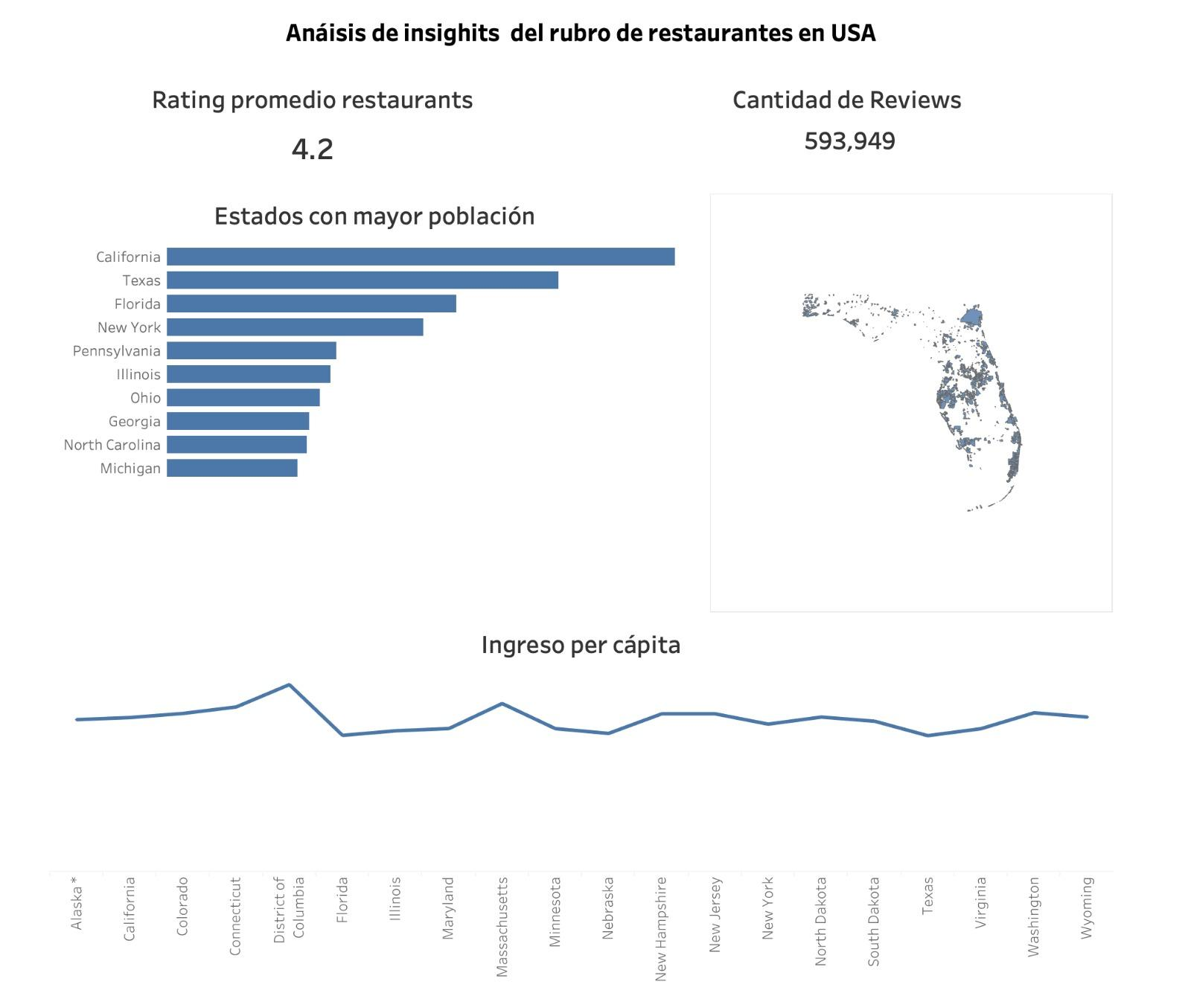
Dashboard

Slide 8
Gracias
¿Preguntas?

